Slide 1
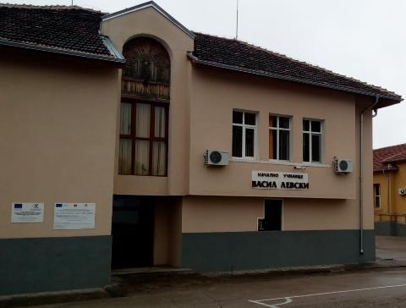
МЕРКИ ЗА ОБХВАТ И ЗАДЪРЖАНЕ НА ДЕЦАТА И УЧЕНИЦИТЕ В ЗАДЪЛЖИТЕЛНА ПРЕДУЧИЛИЩНА И УЧИЛИЩНА ВЪЗРАСТ
НУ ”Васил Левски” – гр.Козлодуй

Slide 2
"Най - важно е учениците да са на училище и да могат да четат!"
/НАШАТА ПРИОРИТЕТНА ЦЕЛ/
Старши експерт Даринка Христова

Slide 3
ПРОУЧВАНЕ И АНАЛИЗ НА ПРИЧИНИТЕ ЗА ОТСЪСТВИЧТА НА УЧЕНИЦИТЕ
Еждневно проследяване на отсъствията и причините - на оперативки на педагогическия състав;
Персонална работа с родители относно изясняване на причините и последствията от нередовното посещение на учебните часове.

Slide 4
ДЕЙНОСТИ ЗА НАМАЛЯВАНЕ НА ОТСЪСТВИЯТА НА УЧЕНИЦИТЕ
Разговори с ученици и родители на родителски срещи и в Часа на класа, за значението на редовното присъствие в час, постиженията на учениците и бъдещата им реализация;
Обогатяване на извънкласните дейности;
Стимулиране на учениците намалили отсъствията си - морално и материално;
Подсигуряване на помощна литература и ресурси за работа в кабинета за "ЗАНИМАНИЯ ПО ИНТЕРЕСИ“;
Организиране на училищни празници.

Slide 5
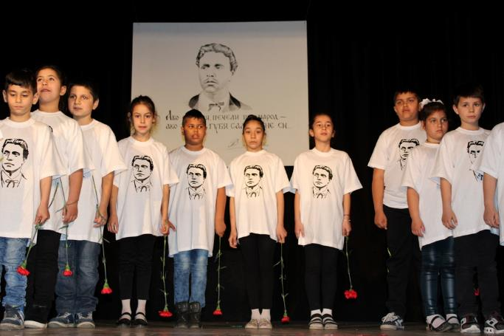
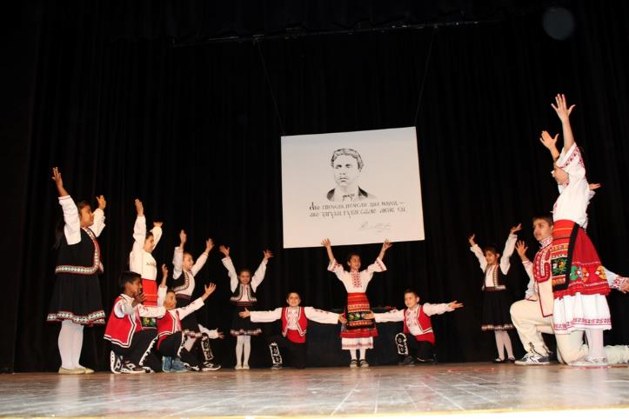
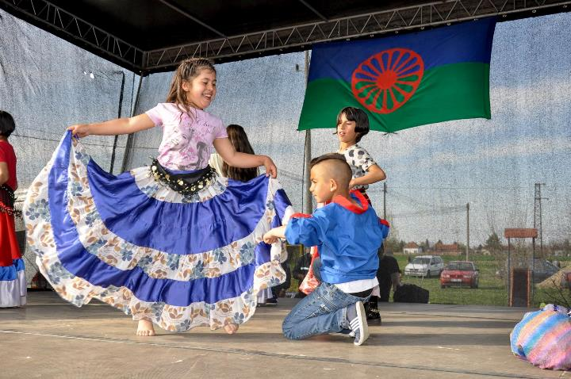
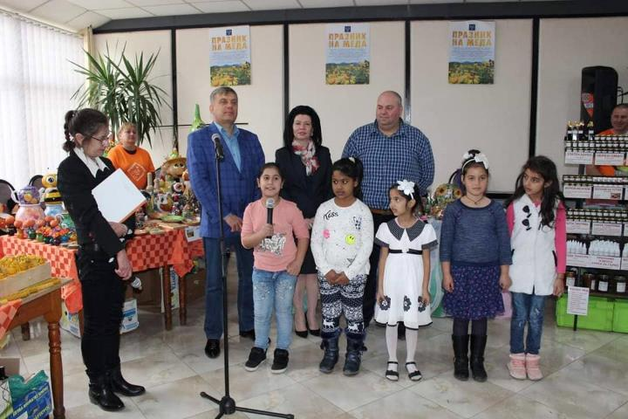
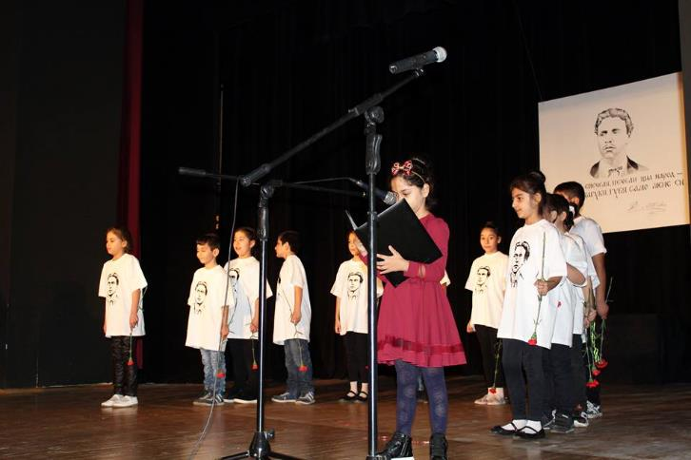
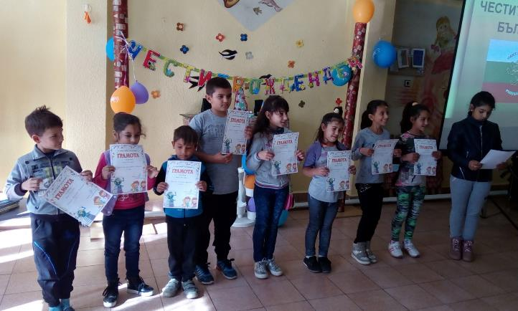
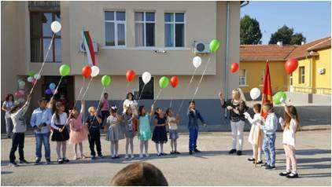
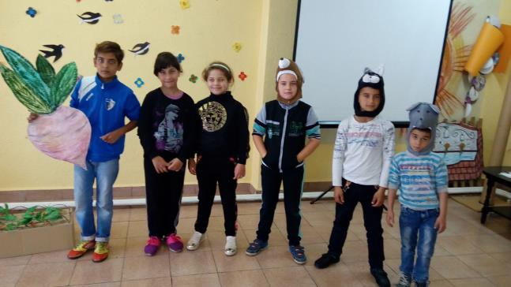
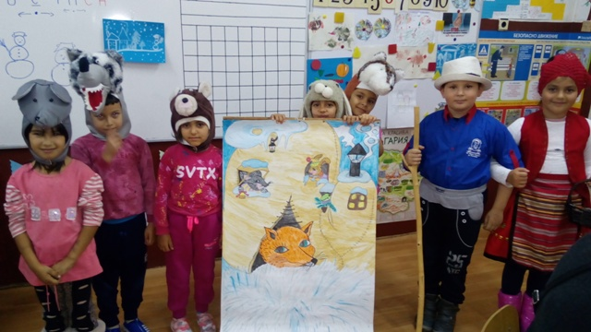

Slide 6
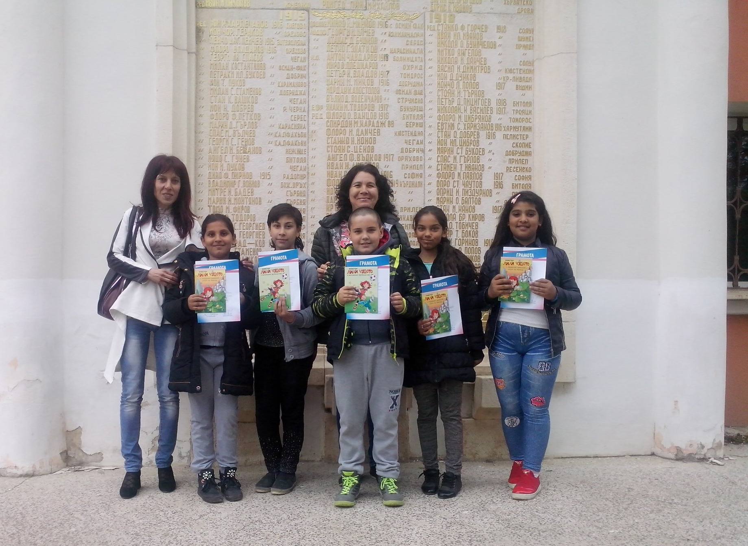
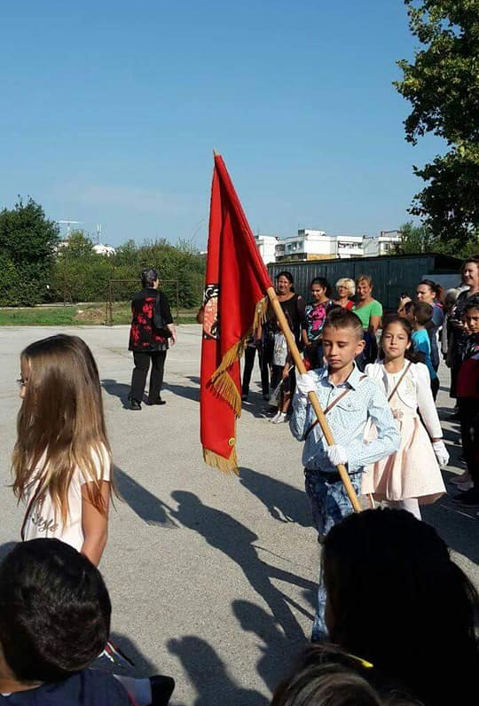
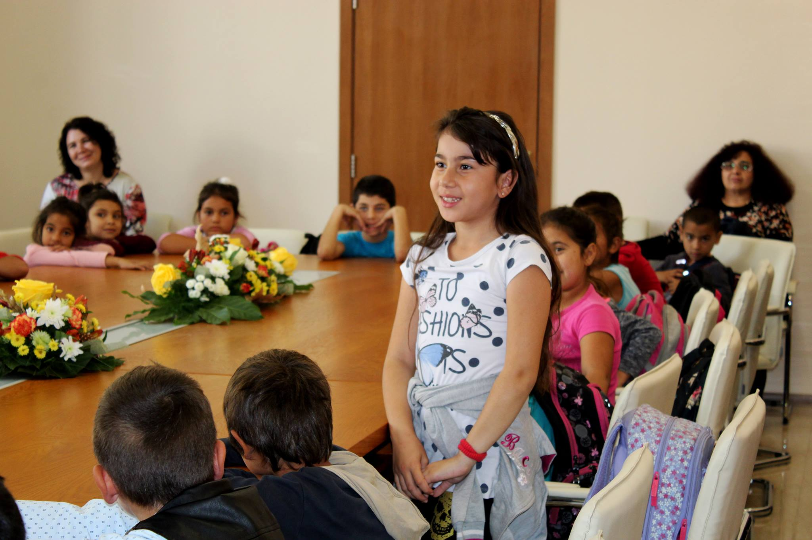
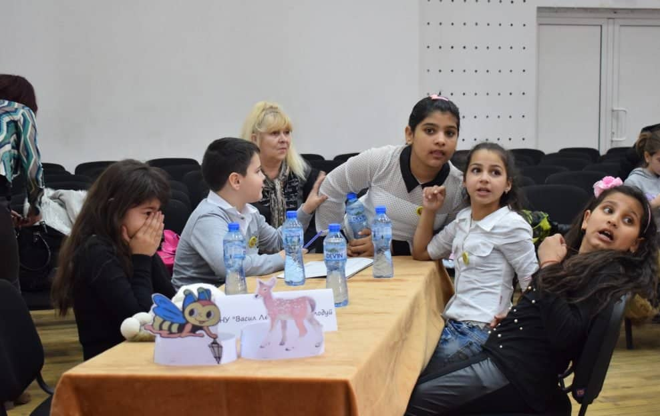
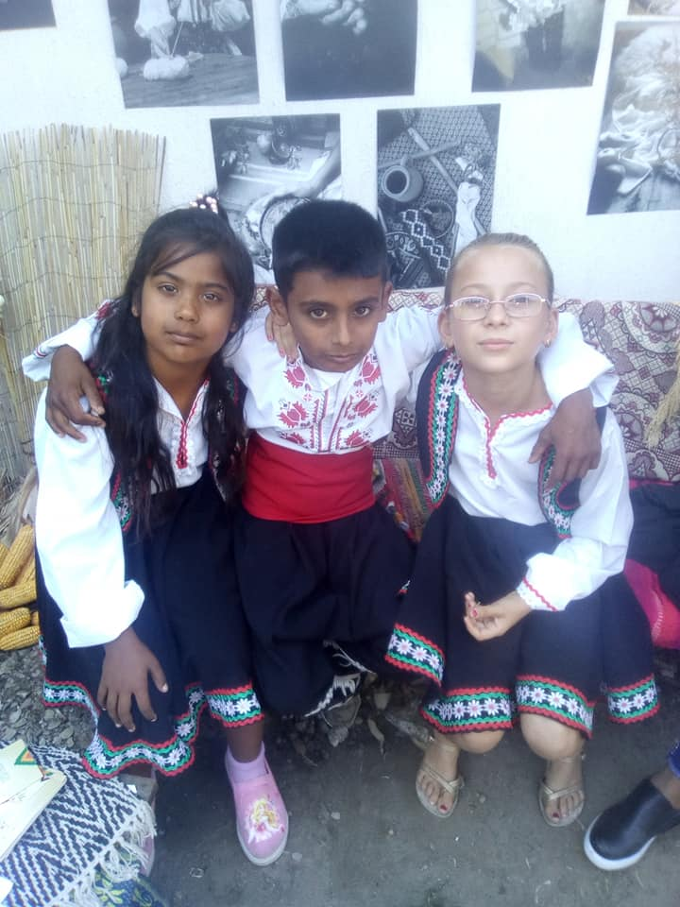
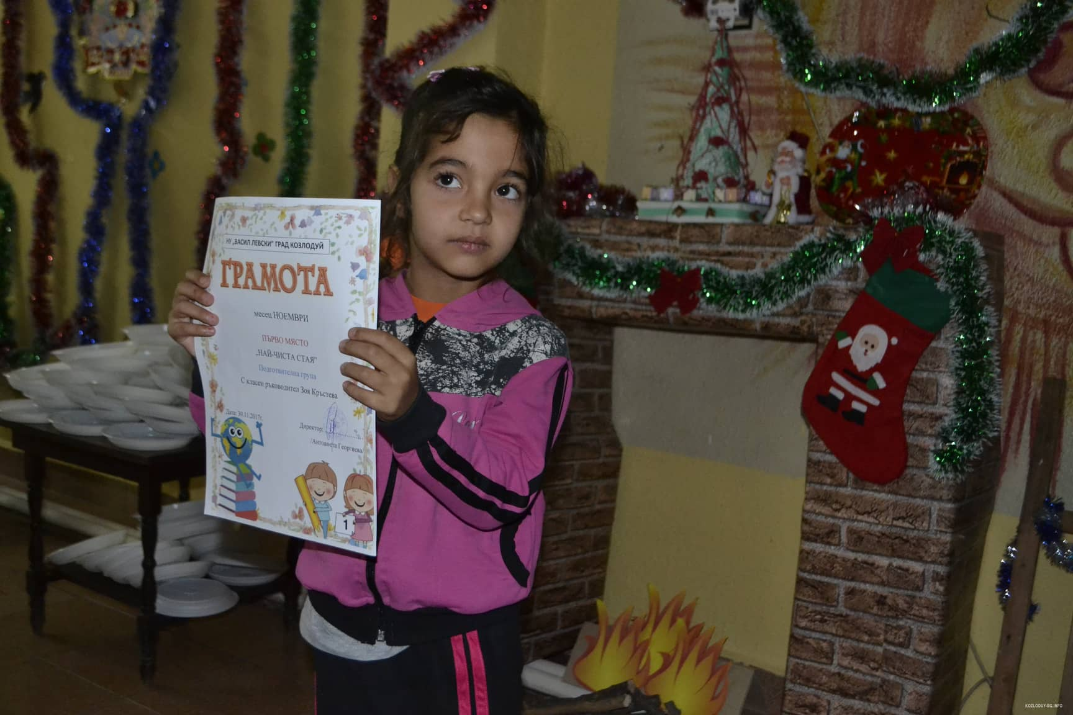
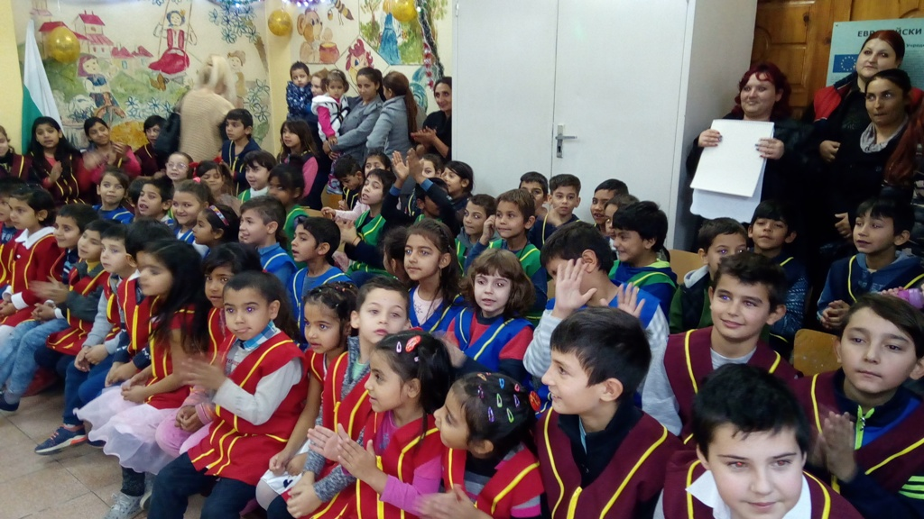
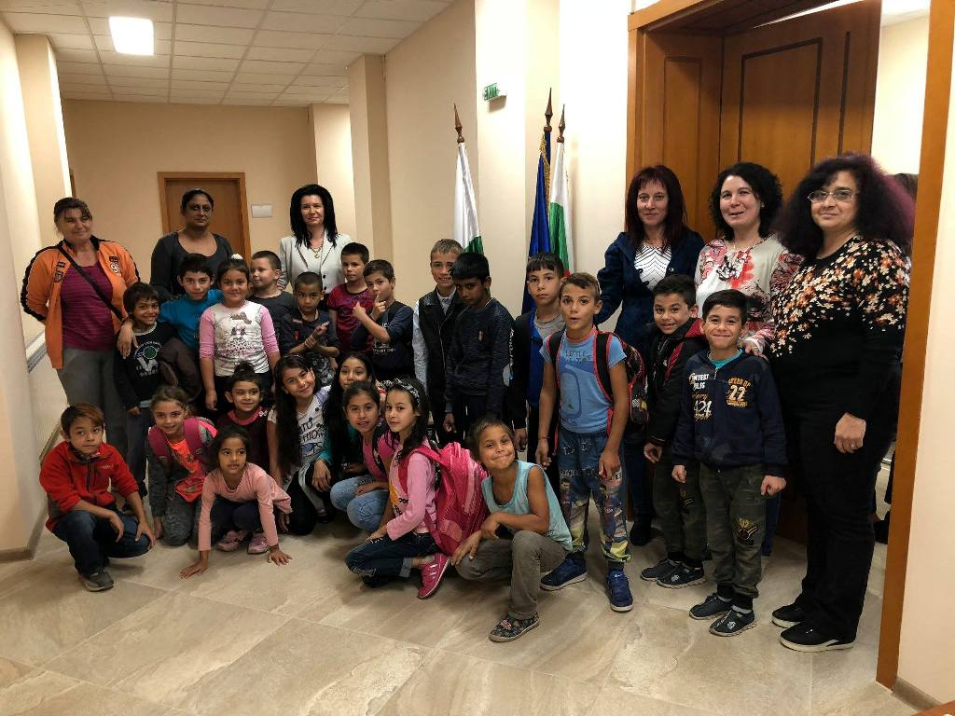
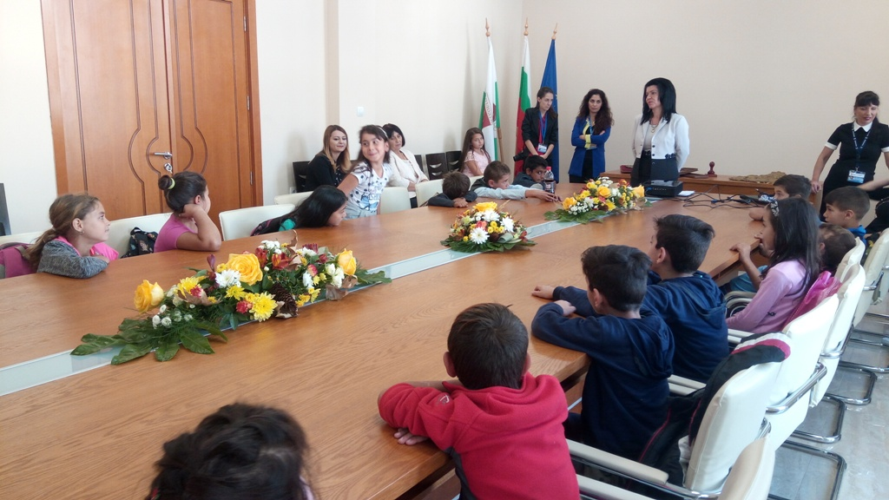

Slide 7
ДЕЙНОСТИ ЗА НАМАЛЯВАНЕ НА ОТСЪСТВИЯТА НА УЧЕНИЦИТЕ
Участие на родителски общности;
Училище за родители с тематична насоченост - лектория с психолог, медицинско лице, представител на детска педагогическа стая, районно управление;
Участие в "ДЕТСКО ПОЛИЦЕЙСКО УПРАВЛЕНИЕ“;
Участие на родителите В ИЗВЪНКЛАСНИ прояви на учениците;
Участие на родителите в дейности за подобряване училищната сграда и материална база.

Slide 8
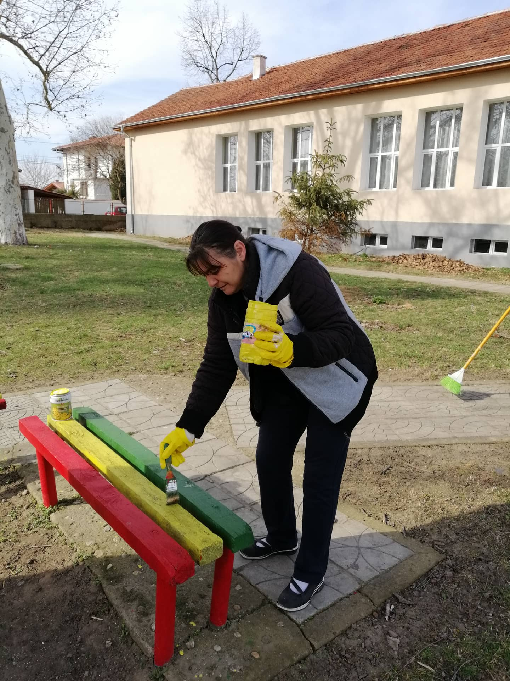
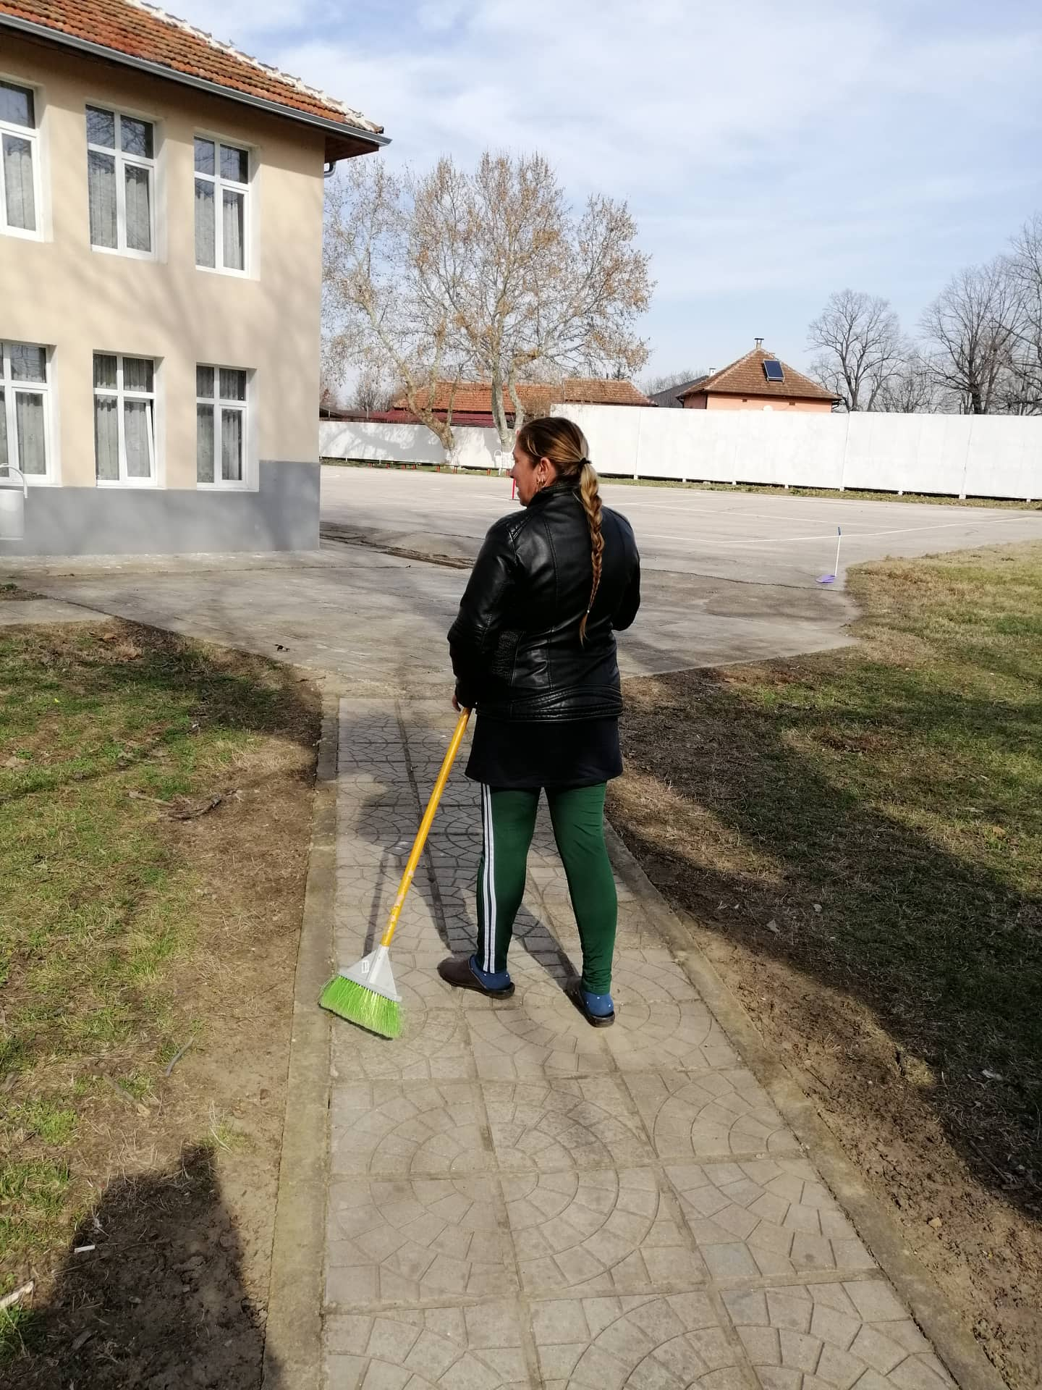
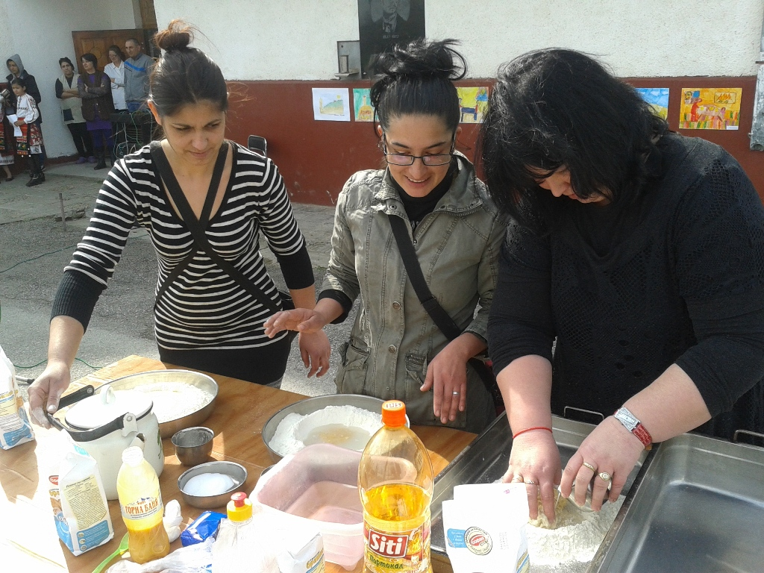
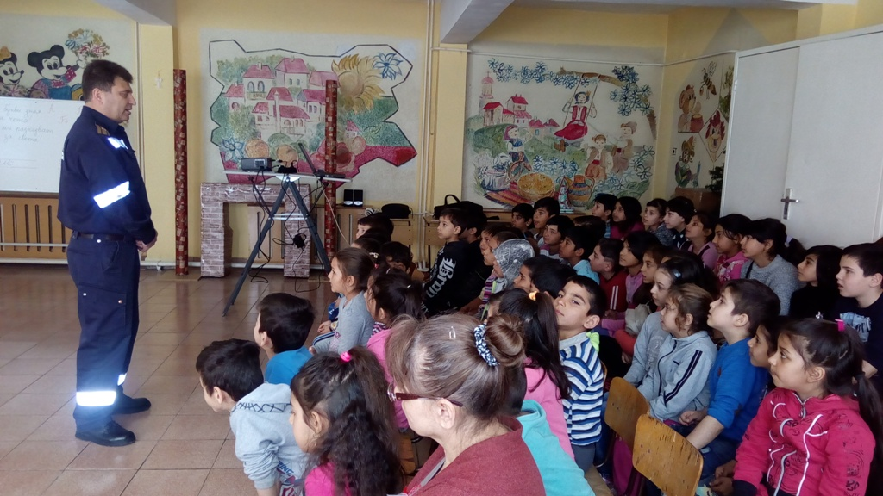
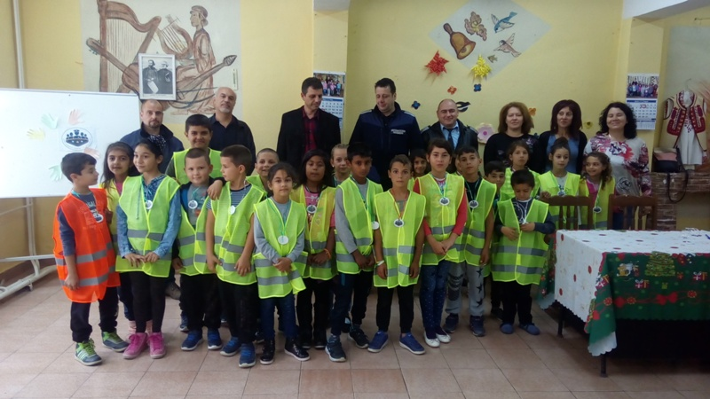

Slide 9
ВКЛЧВАНЕ НА ПРЕДСТАВИТЕЛИ НА МЕСТНАТА ВЛАСТ
Редовна комуникация с представителите относно деца в риск с цел интервенция /разяснителна работа относно последствията при допускане на отсъствия по неуважителни причини/.

Slide 10
РЕИНТЕГРАЦИЯ НА ОТПАДНАЛИ УЧЕНИЦИ
Комуникация с местните служби Есграон за подлежащи, но не посещаващи училище;
Посещения на учители по домовете, за които има сведения за подлежащи на училищно обучение;
Консултации по учебни предмети.

Slide 11
МЕХАНИЗЪМ ЗА ИДЕНТИФИКАЦИЯ НА УЧЕНИЦИТЕ В РИСК ОТ ОТПАДАНЕ
Изработване и актуализиране на РИСК РЕГИСТЪРА.

Slide 12
Иванка Цветанова Стоянова – Образователен медиатор към НУ “Васил Левски” град Козлодуй

Slide 13
Благодаря за Вниманието!

